Slide 1
Plan stratégique hébergement Personnes Agées
Ville - CCAS
Délibération cadre du 26 juin 2017

Slide 2
Le vieillissement à Grenoble
Données de cadrage
Un grenoblois sur 5 est âgé de 60 ans et + ; 14 000 personnes de 75 ans et +
Augmentation du nombre de personnes âgées : +1% par an, contre 0,4% par an pour l’ensemble de la population
Une représentation des PA différenciée selon les secteurs (50% des personnes âgées de 75 ans et + vivent dans les secteurs 2 et 4)
Des facteurs de vulnérabilité majeurs :
1900 personnes bénéficiaires de l’APA à domicile
4990 personnes de 80 et + vivent seules
La moitié des PA de 75 ans et plus vit dans un T4 ou T5
Au niveau métropolitain, 2408 places d’EHPAD, soit 6,6 pour 100 PA de 75 ans et +, à rapprocher de la moyenne départementale (9) et nationale (9,5)
6400 personnes en liste d’attente pour une entrée en EHPAD sur l’agglomération
300 grenoblois sont en attente sur un autre territoire du département
Notes:
Pourcentage grenoblois d’EHPAD = 5 places pour 100 PA de plus de 75 ans – 4,5 si on enlève les places de Lucie Pellat (gestion Grenoble, mais hors territoire)

Slide 3
Les enjeux de la réponse en hébergement dédié aux personnes âgées
Au regard du vieillissement du territoire, et de la faible couverture en places d’hébergement, notamment pour les plus dépendants, des besoins existent et augmentent à Grenoble
Une participation du CCAS de Grenoble à la réponse hébergement PA qui est importante
Quantitativement (100% de l’offre résidence autonomie, un tiers de l’offre EHPAD)
Et au regard des enjeux d’accès de tous à une offre d’hébergement adaptée (les EHPAD publics ont vocation sociale à accueillir toute personne sans discrimination, quel que soit leur degré de dépendance et de troubles, quelles que soit leurs ressources financières, les plus démunis mais également des familles à revenu modeste. Vocation sociale qui se traduit par l’habilitation à l’aide sociale).
Les autorités de tutelles (ARS et Département) ont validé la qualité d’accompagnement proposée par les établissements (évaluations externes en 2015)
Mais l’offre publique est aujourd’hui globalement vétuste et inadaptée, et il est indispensable de la transformer.

Slide 4
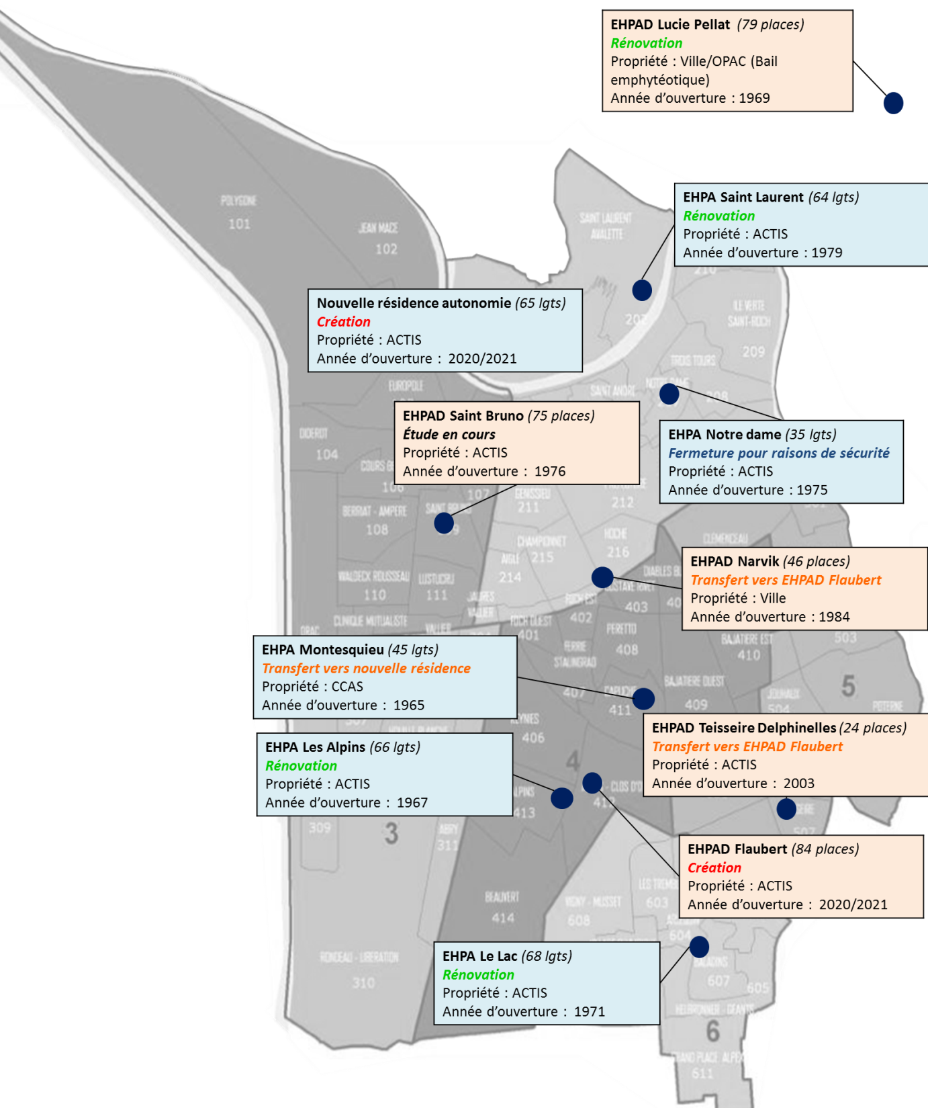
Cartographie des établissements pour Personnes Agées

Slide 5
Un plan d’ensemble 2017 - 2021
Maintien quantitatif de l’offre : légère diminution sur le volet résidence autonomie, augmentation sur EHPAD
Transformation de l’offre : développement de la qualité, renforcement de la sécurité, création de places dédiées aux personnes atteintes de la maladie d’Alzheimer
Modèles économiques durables : validés dans le cadre de CPOM négociés en 2017 (contrats pluriannuels d’objectifs et de moyens)
Près de 23 M d’€ de travaux à engager, sous maîtrise d’ouvrage bailleurs publics, avec le soutien de la CNAV, du Département, des caisses de retraite complémentaires
Une aide exceptionnelle de la Ville sollicitée pour l’opération de rénovation de la résidence Saint Laurent

Slide 6
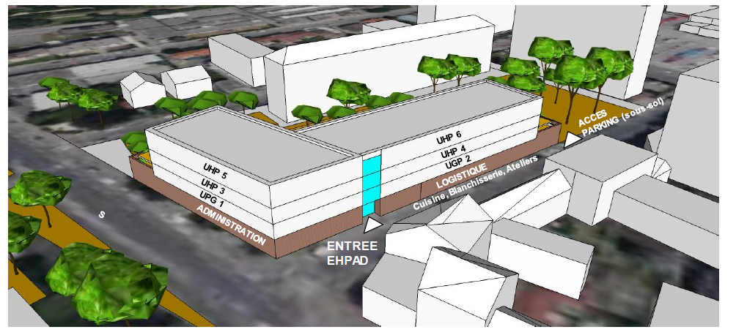
Flaubert : livraison début 2021
Visuel
Notes:
80 à 84 places
2 unités dédiées aux personnes malades d’Alzheimer
Un espace vert privatif, lié à un espace public, en articulation avec le parc de l’Alliance
Au cœur d’un pôle de services et d’équipements : nouveau groupe scolaire
En lien avec les objectifs environnemetaux de la ZAC

Slide 7
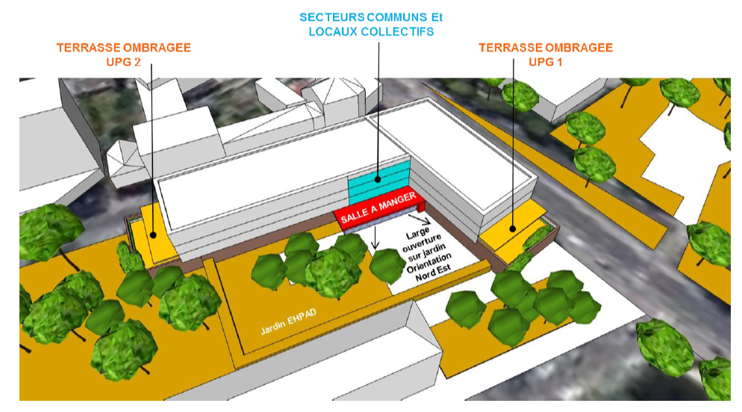
Flaubert : livraison début 2021
Visuel
Notes:
80 à 84 places
2 unités dédiées aux personnes malades d’Alzheimer
Un espace vert privatif, lié à un espace public, en articulation avec le parc de l’Alliance
Au cœur d’un pôle de services et d’équipements : nouveau groupe scolaire
En lien avec les objectifs environnemetaux de la ZAC

Slide 8
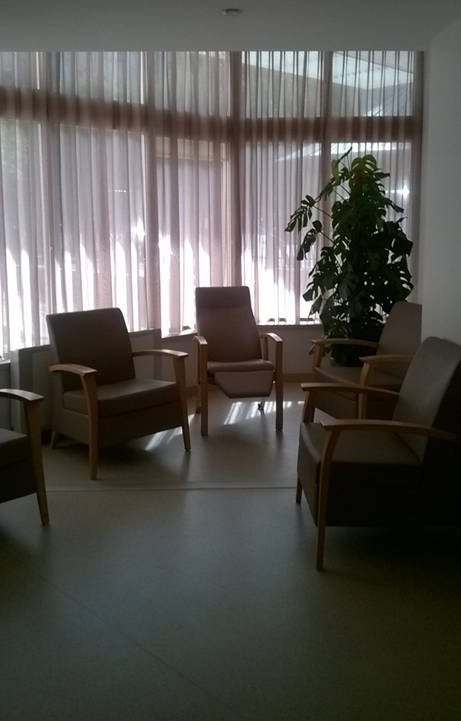
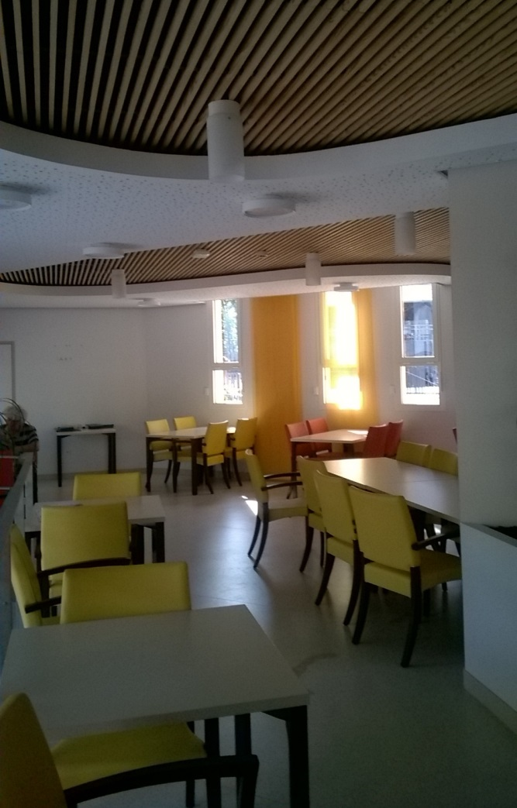
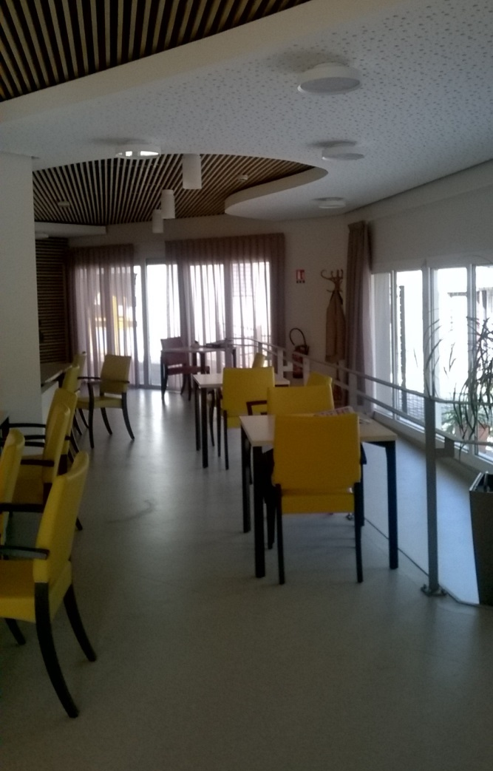
Rénovation de la résidence du Lac livraison février 2017
Photos de la nouvelle salle à manger
Notes:
Lumière, ouverture sur la place, création d’un nouveau jardin et d’une terrasse accessible, accessibilité complète de la salle à manger, rénovation des espaces communs de l’étage : salon, salle d’animation, vestiaires, buanderie des résidents et du personnel …
Inauguration en juin par le Maire

Slide 9
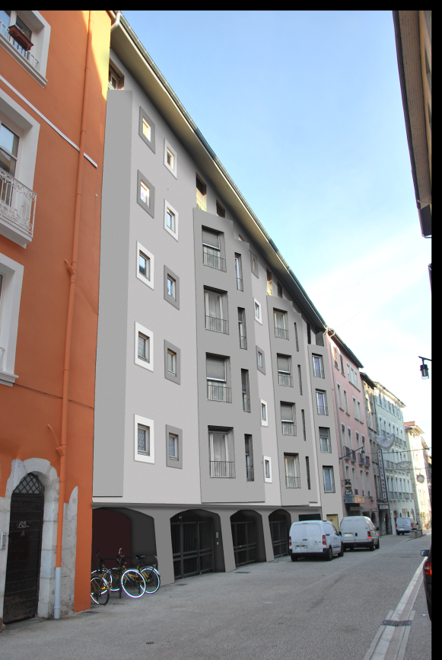
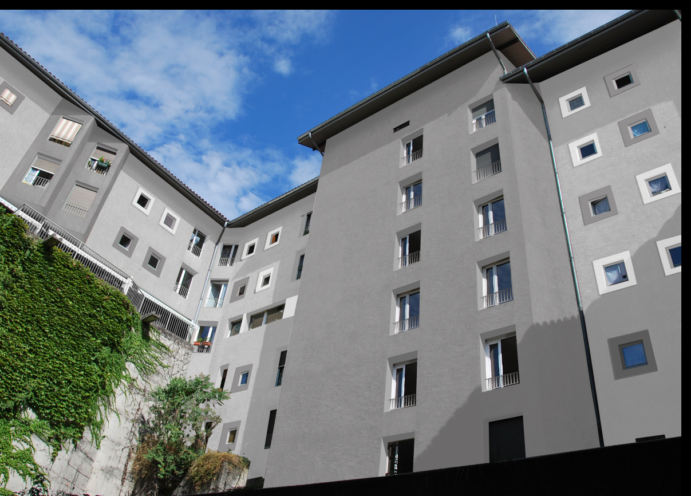
Rénovation complète de la résidence Saint Laurent
Visuels du projet de rénovation de la résidence : livraison mi-2019

Slide 10
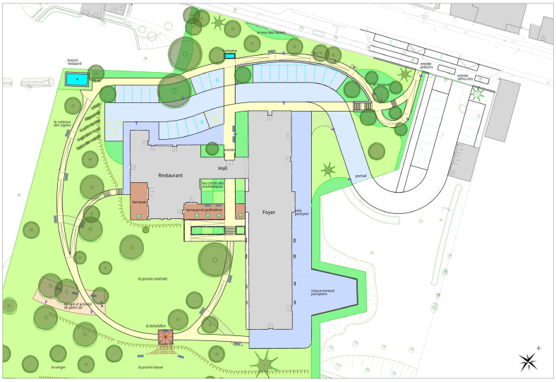
Réaménagement des espaces extérieurs de l’EHPAD
Lucie Pellat
Mise en accessibilité et valorisation des extérieurs : 2018
Notes:
D’ici 2021, s’ajoutera également, la livraison d’un petit programme de logements sociaux (OPAC 38) sur la partie en blanc à l’arrière de la résidence

Slide 11
Et des perspectives pour la période 2021 - 2024
Une mobilisation à maintenir, pour achever le déploiement de l’ensemble du plan :
Transformation des Delphinelles dans un nouveau projet médico-social
Devenir de Montesquieu, foncier public, suite au départ de la résidence autonomie vers sa nouvelle implantation
Evolution de l’EHPAD Saint Bruno, vers un statut de résidence autonomie ?
Rénovation-extension de la résidence Lucie Pellat

